Slide 1
15. ASP.NET MVC
Vladimir Sivčev
MSc. Electrical & Computer Engineering
Jun 2022.

Slide 2
Šta je ASP.NET MVC?
Već smo do sada videli da je ASP.NET backend framework koji se koristi za izgradnju i programiranje backend web aplikacija
Generalno ne samo u web programiranju, u svetu računarstva, razvijano je više tehnologija koje za svoj cilj imaju istu stvar – npr. više tehnologija za razvoj samo desktop aplikacija, razvoj samo web aplikacija, razvoj samo mobile aplikacija...
Svaka tehnologija ima neke prednosti, ali i neke mane, pa često ne postoji jedna pobednička koja je bolja od svih
Isto tako, unutar iste tehnologije, može da postoji više načina kako da se projektuje jedna aplikacija; do sada, videli smo praktično razvoj web aplikacije gde su odgovornosti frontend i backend aplikacije odvojene, tj. ove dve aplikacije se odvojeno razvijaju i pokreću
Ovo suštinski predstavlja princip koji se naziva Mikroservisna Arhitektura (engl. Microservice Architecture)

Slide 3
Šta je ASP.NET MVC?
Mikroservisna Arhitektura se pokazala kao mnogo bolja u odnosu na stare, Monolitne Arhitekture (engl. Monolith Architecture)
MVC predstavlja još jedan način razvoja web aplikacija ali u arhitekturi koja je monolitna
U monolitnoj arhitekturi, ne postoji neka segregacija (razdvajanje) pojedinih delova aplikacije, recimo na frontend i backend, već se sve nalazi unutar iste aplikacije, tj. istog projekta
Ranije su se web aplikacije na ovaj način razvijale, dok nije uočeno da je mikroservisna arhitektura bolja; npr. u mikroservisnoj arhitekturi, moguć je razvoj jedne backend aplikacije, a zatim više frontend aplikacija mogu da gađaju isti backend servis – baš smo mi imali takav slučaj, razvili smo dve frontend aplikacije (u teoriji možemo bilo koliko), jednu koristeći običan HTML/CSS/JS, a drugu pomoću Angular-a

Slide 4
Šta je ASP.NET MVC?
U monolitnoj arhitekturi, za za aplikaciju se zajedno piše i frontend i backend, koji su veoma usko povezani i često backend aplikacija nije toliko reupotrebiva koliko bi bila u mikroservisnoj arhitekturi (čak se u mikroservisnoj arhitekturi backend aplikacija često deli na više zasebnih servisa u cilju da budu što jednostavniji i manji – micro-servisa)
MVC je jedan projektni uzorak (engl. design pattern) koji se provlači kroz više tehnologija, pa i u ASP.NET-u
Skraćenica je od Model-View-Controller
Ideja je dakle da postoje određeni delovi aplikacije koji se bave entitetima (Models – identičan princip kao što smo i ranije imali), zatim delovi aplikacije koji se bave primanjem zahteva i njihovom obradom (Controllers – takođe identičan princip kao što smo i ranije imali, ali sa malim tehničkim detaljima koji su drugačiji), i na kraju, delovi aplikacije koji se bave samim prikazom (View – praktično ono što nam je ranije bila frontend aplikacija, ali sada usko povezana na backend-u)

Slide 5
Šta je ASP.NET MVC?
Dakle, u MVC-u, praktično imamo samo backend aplikaciju, koja ponekad vraća odgovore u npr. JSON obliku kako bi to backend servisi radili u mikroservisnoj arhitekturi, a ponekad vraćaju prakitčno HTML koji bi mogao da predstavlja samo deo frontend aplikacije u mikroservisnoj arhitekturi
Konkretno, kada vraća HTML, često je to samo jedna stranica u aplikaciji, ili ono što se često nazia View-om
Pored toga što ponekad vraćaju HTML, kontroleri u MVC-u takođe imaju još po koji (veoma mali) tehnički detalj po kom se razlikuju od prethodno opisanih, API kontrolera – dakle, MVC kontroler ne predstavlja API kontroler, i obično se tako projektuje da ga gađa isključivo ova aplikacija (što je loše)
Još jedna razlika ovih kontrolera je ta što su API kontroleri stateless, tj. ne pamte stanja između različitih poziva kako istog klijenta, tako i između više klijenata (što je dobra osobina)
MVC kontroleri, ipak, čuvaju stanja (npr. sesije)

Slide 6
ASP.NET MVC Razor Engine
Dakle, modeli u ASP.NET MVC-u funkcionišu identično kao ranije, a i kontroleri skoro identično, i njih ne treba mnogo obrađivati
Preostaje samo komentarisati View deo – retko kad se u MVC-u koriste statički fajlovi, tj. statički HTML koji bi server vraćao klijentu
Obično, želimo neku modifikovanu (dinamičku) varijantu – recimo, da u pozdravu korisnika napišemo njegov konkretan username, što praktično predstavlja dinamički podatak kog ne znamo unapred, već zavisi od konkretnog korisnika koji je zahtev i poslao
Za to se koriste dinamičke stranice, a koje zapravo predstavljaju View-ove, i pišu se u kombinaciji frontend i backend jezika, tj. u ovom slučaju HTML (i eventualno CSS+JS) zajedno sa C#-om (fajlovi sa ekstenzijom .cshtml)
Ideja je da Razor Engine prođe kroz ovakve fajlove pre slanja klijentu, i „izvrši“ C# kod koji se nalazi unutar samog HTML-a (pod određenim tagovima), a na svoje mesto, C# kod može npr. da ostavi neki dinamički podatak

Slide 7
ASP.NET MVC Razor Engine
Kada Razor Engine prođe kroz stranicu, praktično ima spremnu dinamičku varijantu takve stranice koja se dalje sastoji samo iz HTML-a i eventualno CSS-a i JS-a, i sa sigurnošću to može da pošalje klijentu jer zna da će browser biti u stanju da takav kod prihvati i sa njim nešto smisleno odradi (konkretno prikaže ga klijentu i eventualno izvrši JS kod)
Često, kontroleri praktično predstavljaju centre ovakvih aplikacija – modeli su pasivni, a kontroler sam podatke dohvata iz modela, a potom „poziva“ View-ove (tj. Razor Engine) da mu na konto podataka koje sam kontroler Razor Engine-u prosleđuje (dohvaćenih iz modela) izgeneriše adekvatan View kog sada treba poslati nazad klijentu
Razor Engine, dakle, na backend-u priprema HTML stranice i vraća ih klijentu, što često podrazumeva da se za svaku traženu stranicu mora slati nov zahtev ka backend-u (što zahteva da backend bude hardverski jača mašina kako bi mogla to da obavlja), dok ranije, cela aplikacija se izvršava na klijentu, a samo kada nastane potreba da se podaci dohvate, šalje se zahtev ka backend-u (praktično je deo opterećenja prebačen na klijente, a to je sama frontend aplikacija – što je dobro!)

Slide 8
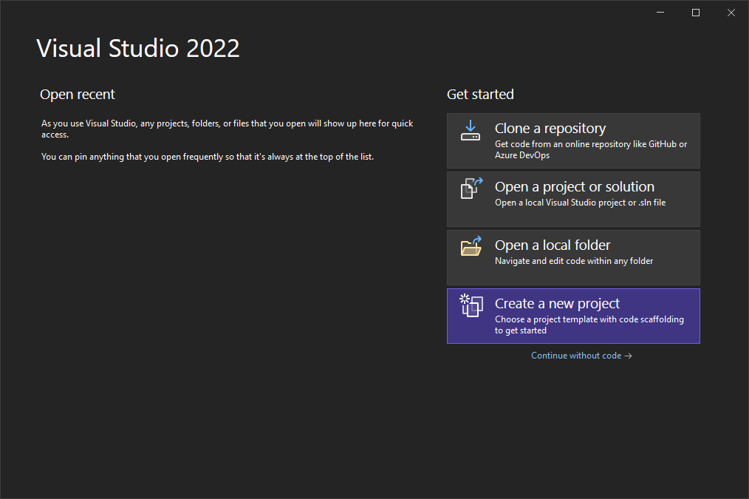

Slide 9
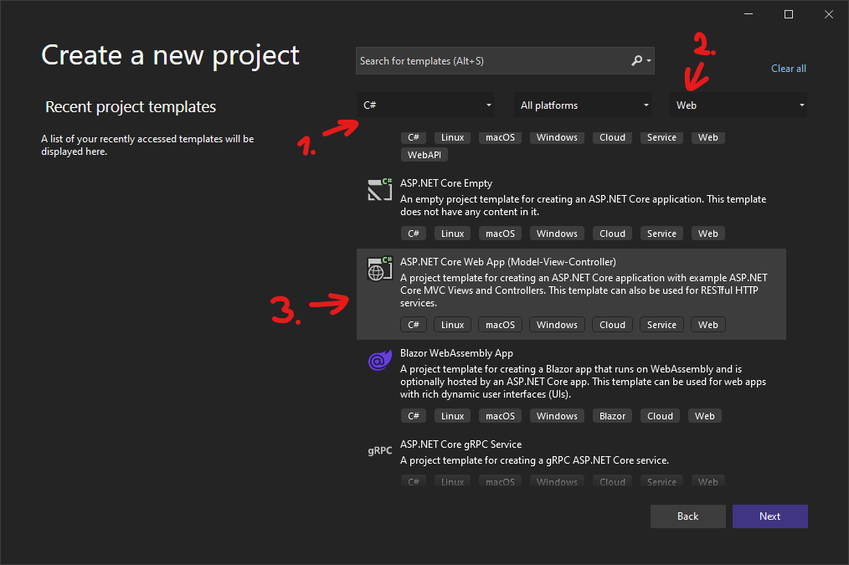

Slide 10
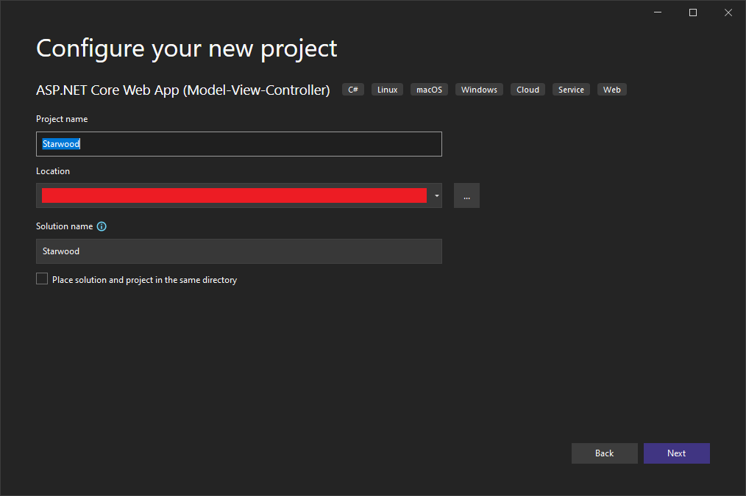

Slide 11
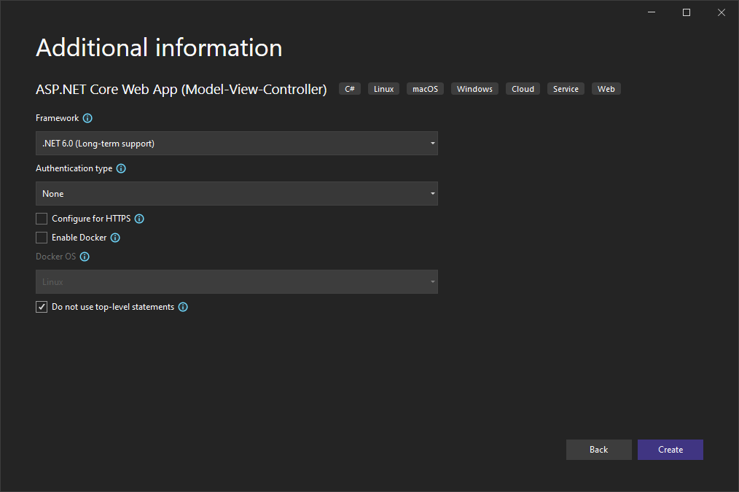

Slide 12
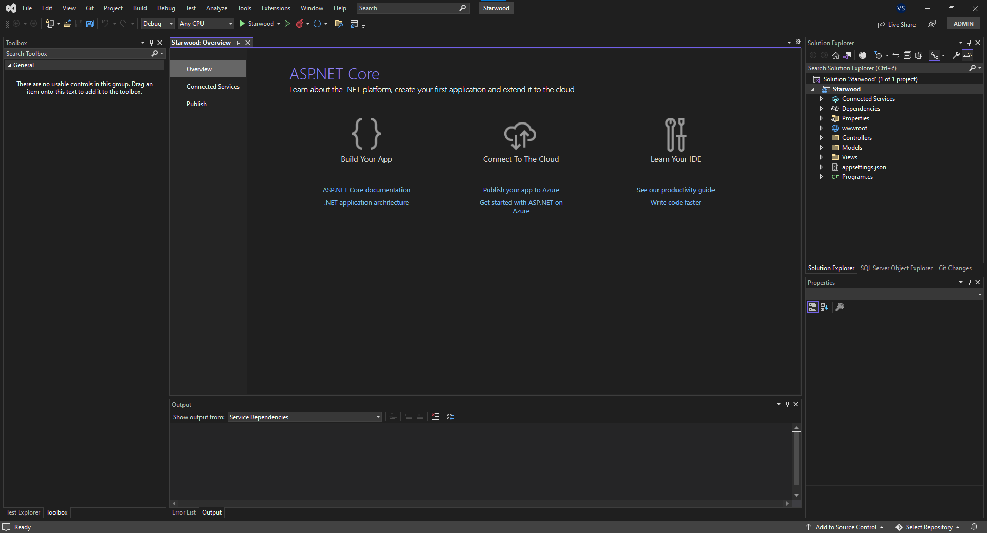

Slide 13
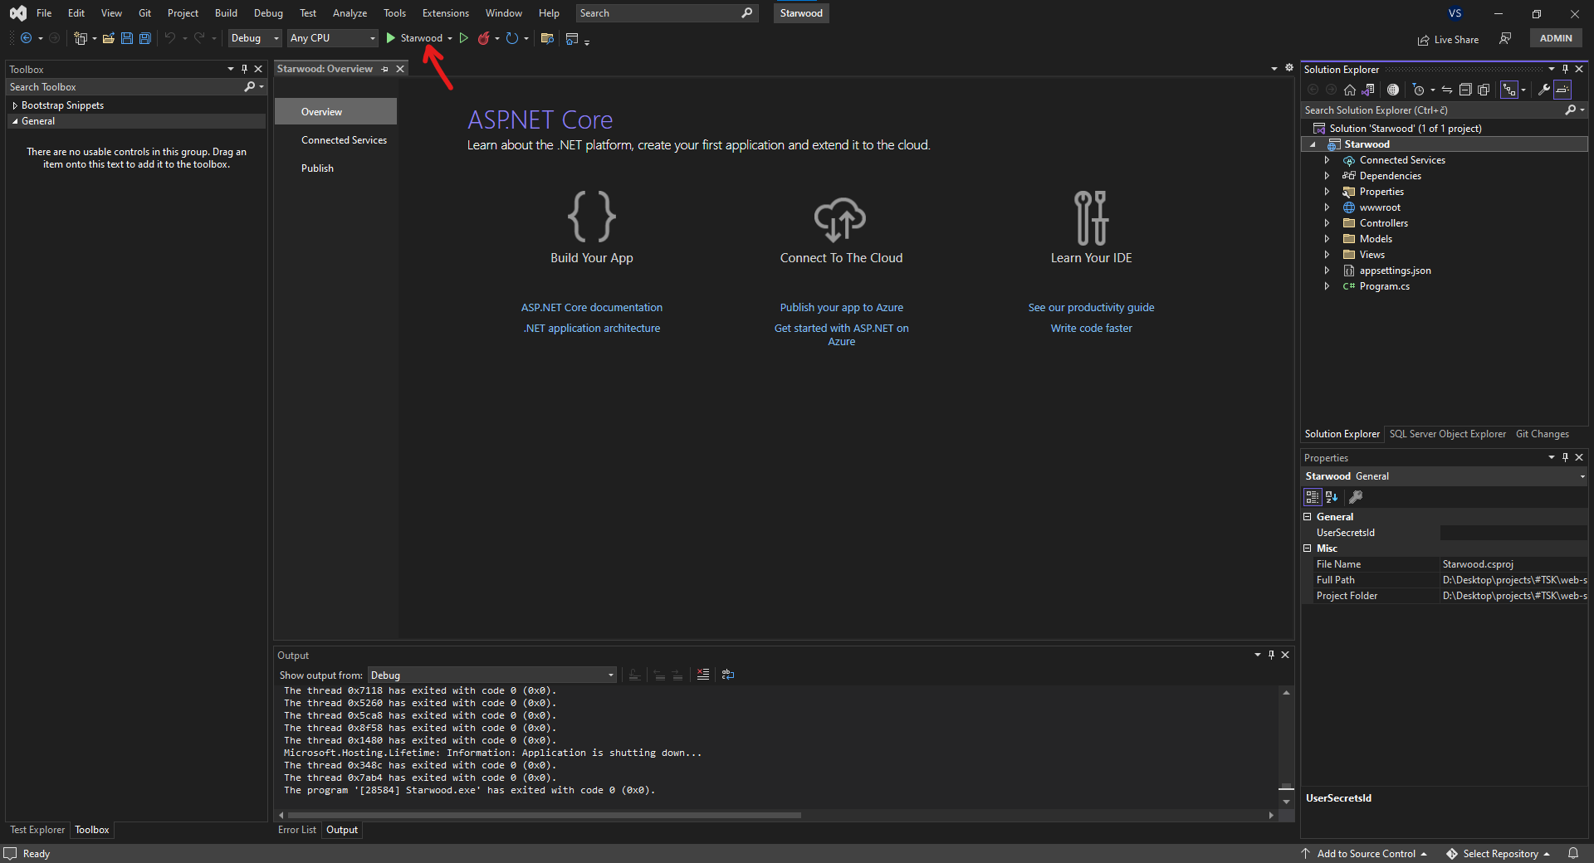

Slide 14
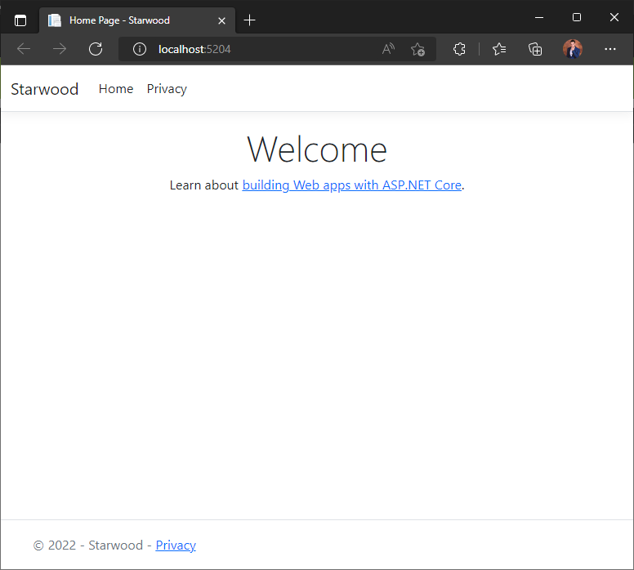

Slide 15
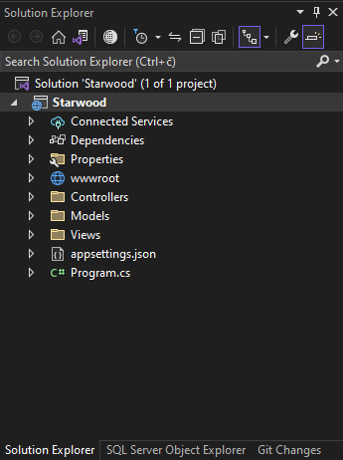
Struktura projekta
U folder wwwroot moguće je stavljati statičke fajlove, poput slika, audio/video fajlova, ali takođe, tu treba stavljati CSS i JS kod (ukoliko ga imate)
Potom naredna 3 foldera praktično predstavljaju sam uzorak, odnosno, folder sa kontrolerima (Controllers), modelima (Models) i pogledima (Views)
Ostali fajlovi nam nisu od interesa
Što se modela tiče, oni su već ranije pokriveni, i na identičan način mogu da funkcionišu pa na dalje neće biti objašnjavani

Slide 16
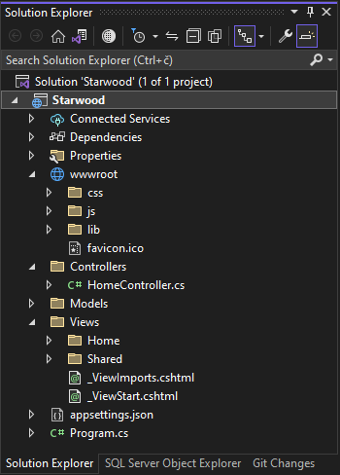
Struktura projekta
Dakle, pod wwwroot folderom možemo videti delove projekta gde se može stavljati css ili js kod, a naravno, može se recimo napraviti još jedan podfolder assets gde bi se dakle stavljale slike
Kod kontrolera, imamo samo jedan automatski generisan, tzv. HomeController – njega ipak ne bi trebalo brisati, ali ćemo ga uskoro inicijalno modifikovati
Views folder je malo ipak kompleksniji – praktično, za svaki kontroler, postojaće podfolder sa istim imenom, a tu će se nalaziti po jedan .cshtml fajl, tj. view fajl za svaku akciju kontrolera koja vraća pogled
U Shared folderu se može naći npr. Layout fajl gde se definiše generalni izgled svih stranica

Slide 17
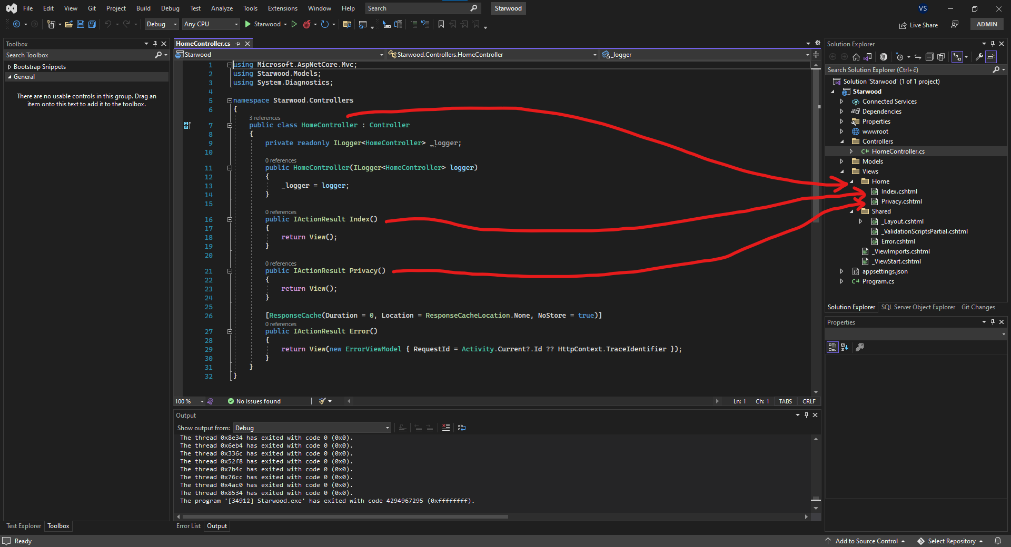

Slide 18
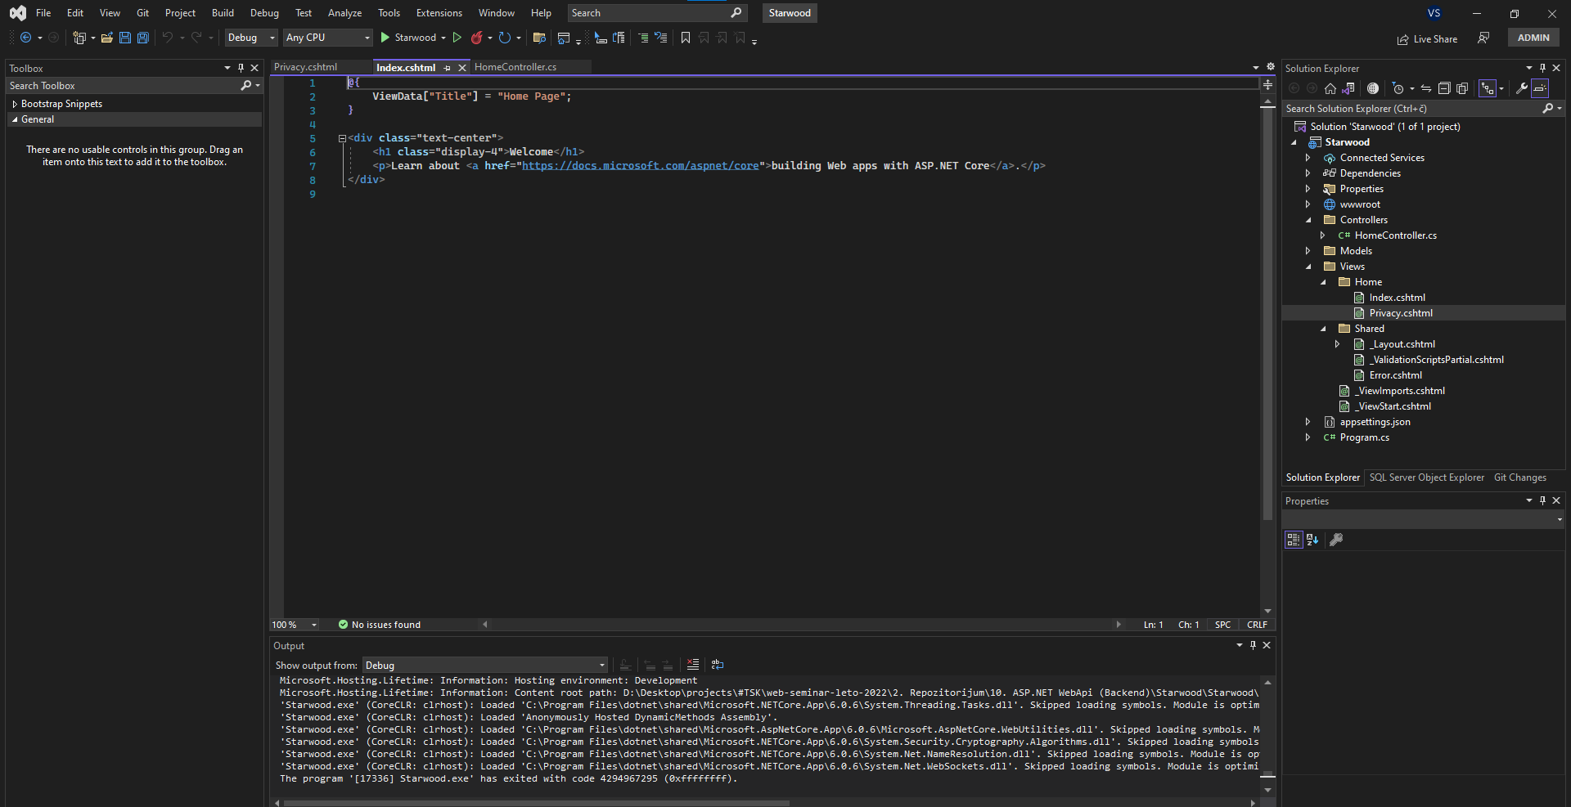

Slide 19
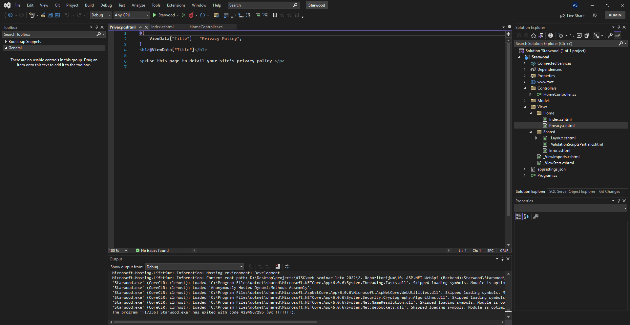

Slide 20
Kontroleri i poziv View-ova
Kontroleri se dakle i ovde sastoje iz akcija, koji funkcionišu veoma slično kao i ranije, razlika je što ovi kontroleri nemaju definisanu rutu
Rute se ovde direktno izvode iz imena samih kontrolera i akcija, pa npr. ukoliko korisnik želi da gađa Privacy akciju HomeController-a, a recimo server se nalazi na localhost:5204: http://localhost:5204/Home/Privacy
Dakle, od kontrolera se samo skloni sufiks Controller, i ime kontrolera uvek ide nakon PORT-a, a zatim nakon imena kontrolera, uvek ide ime jedne njegove akcije, naš onako kako se i sama metoda u klasi zove
Kontroleri sada takođe mogu da vraćaju View-ove – pozivom View() funkcije (slično kako smo ranije zvali Ok() ili Unauthorized())
Kada se pozove ova funkcija, praktično se poziva Razor Engine koji treba da dohvati .cshtml fajl koji se naziva kao i sama akcija, a nalazi se unutar podfoldera koji nosi isto ime kao i kontroler (bez sufiksa) – naravno, sve unutar View foldera
Naravno, postoje mehanizmi kako kontroler pozivom View() funkcije može da prosleđuje dodatne podatke samom Razor Engine-u

Slide 21
_Layout.cshtml
U ovom fajlu se definiše generalni izgled svih stranica, odnosno raspored (engl. layout)
Recimo, želimo da svaka stranica ima odgovarajuće zaglavlje i podnožje (engl. header i footer) – nema potrebe da na svakoj stranici to ponovo i ponovo implementiramo, tj. da kopiramo kod – dodatno zašto je ovo loše je u trenutku želje da se recimo header promeni, promenu bismo morali da navodimo na svim stranicama iznova i izvnoa
Na ovaj način, definišemo generalni raspored stranice, a onda, unutar Razor Engine-a, možemo navesti @RenderBody(), na kom mestu će se staviti glavni sadržaj svake stranice, tj. svakog View-a (za razliku od malo pre, ovde je očekivanje da će svaka stranica imati drugačiji sadržaj) – ovo naravno definiše sam View unutar svog .cshtml fajla
Recimo, možemo obrisati linkove od Privacy akcije Home kontrolera, jer nam je ona višak

Slide 22
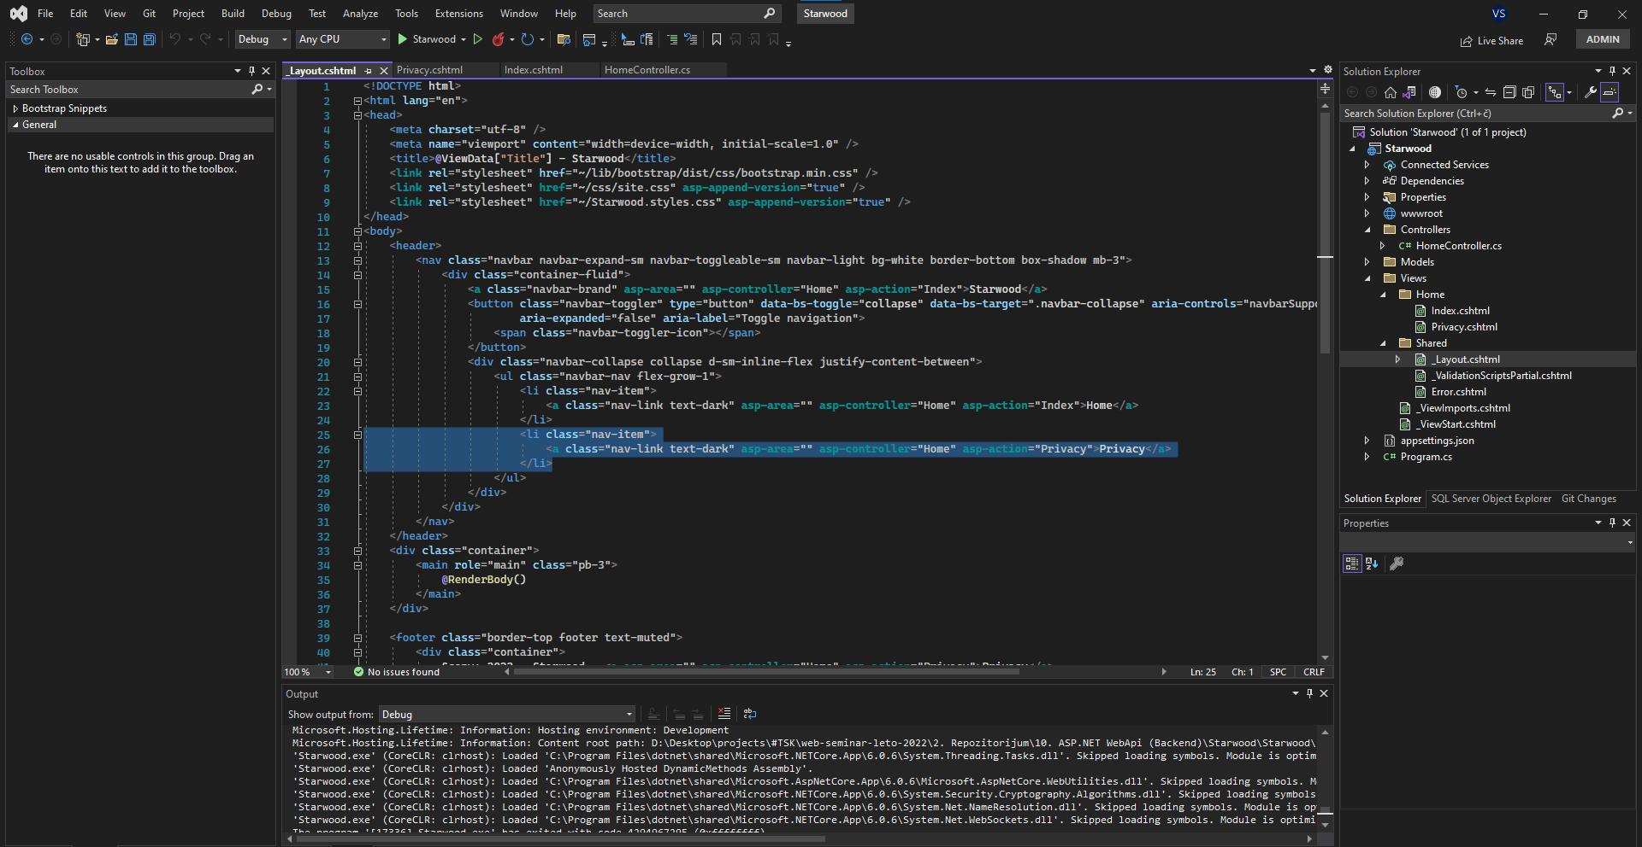

Slide 23
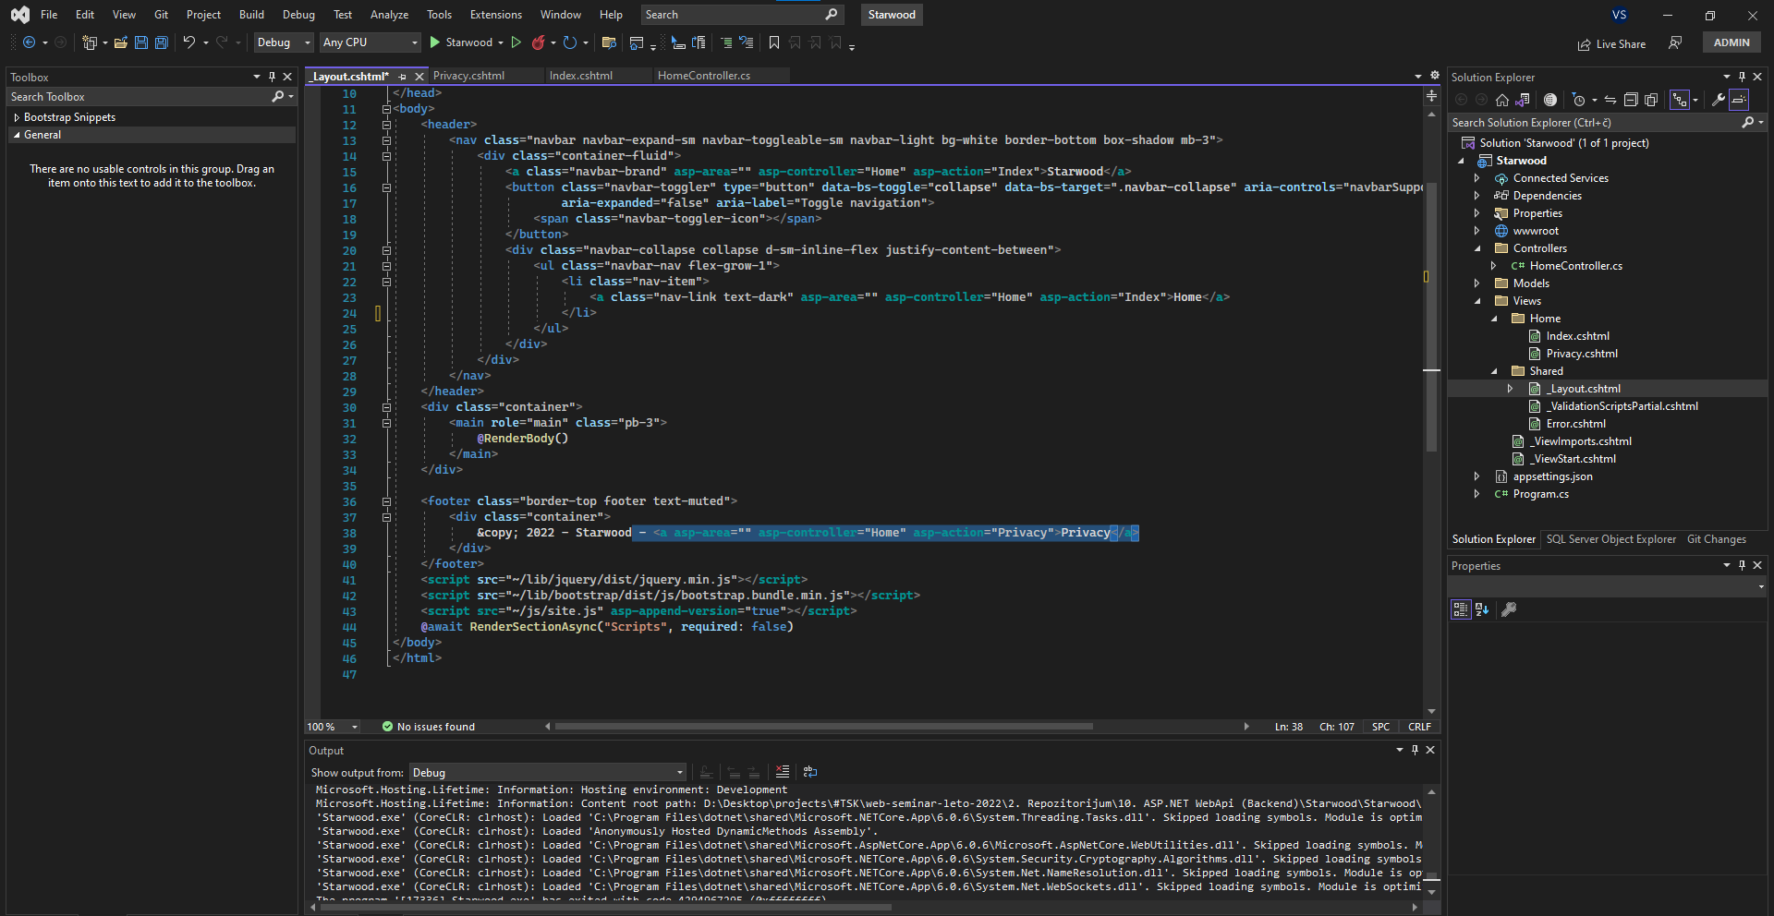

Slide 24
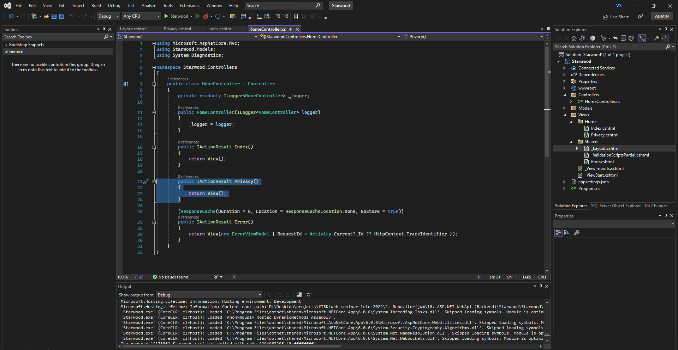

Slide 25
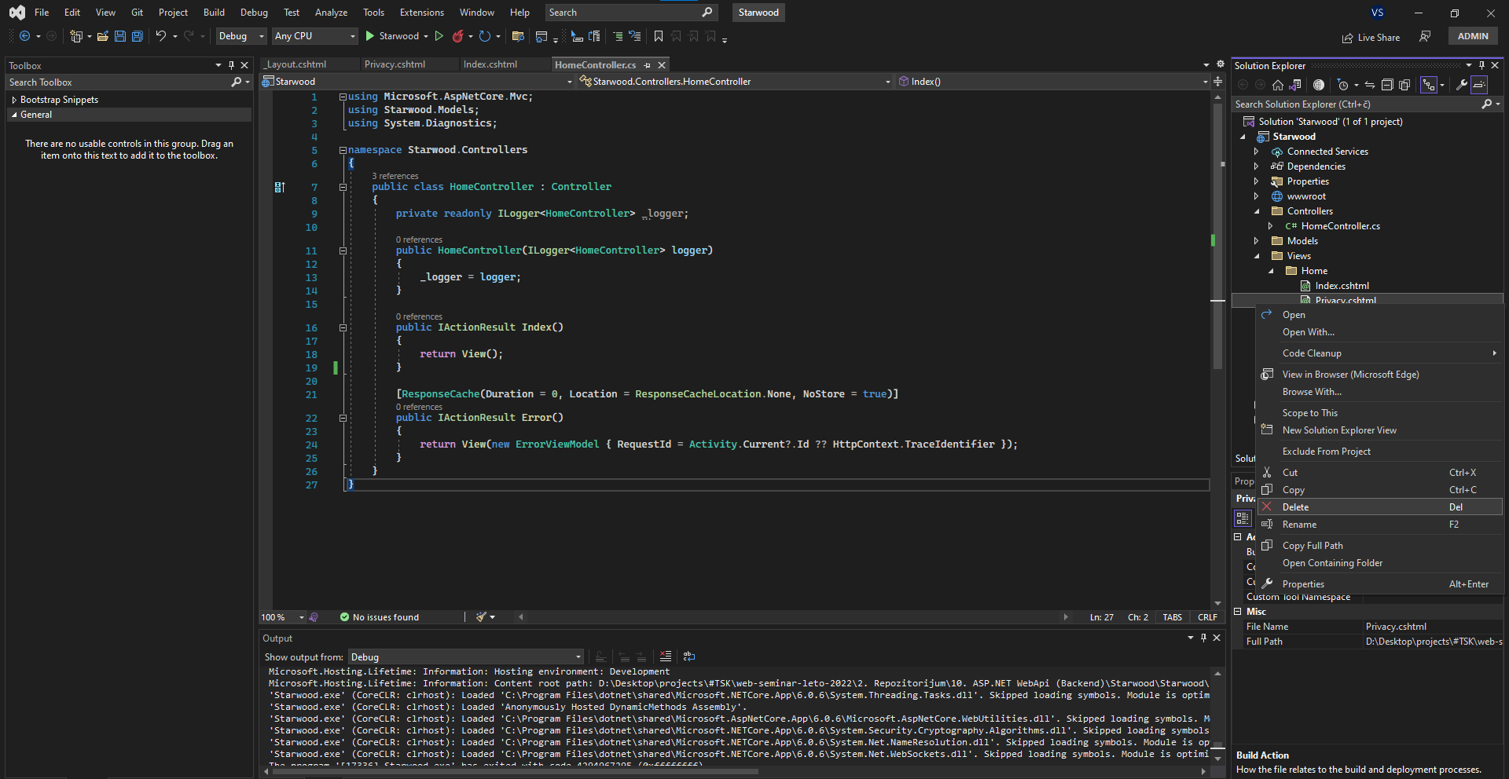

Slide 26
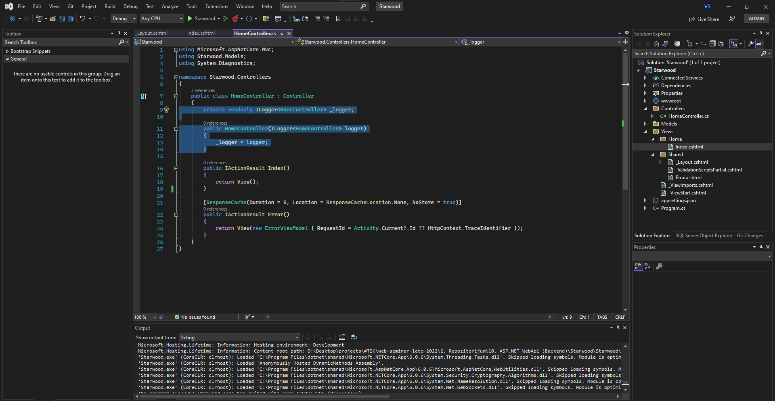

Slide 27
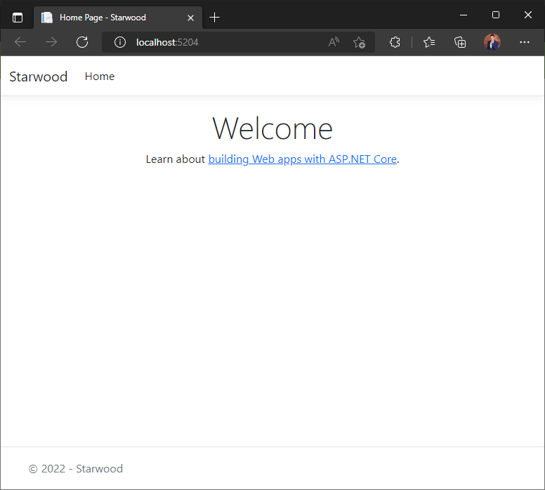

Slide 28
Error metoda u Home kontroleru
Unutar HomeController klase, možemo još naći i Error akciju – nju ipak treba ostaviti jer će ona biti pozvana u slučaju da korisnik ode na bilo koju stranicu koja ne postoji (bilo da kontroler u potpunosti ne postoji, ili samo akcija)
Čak i za druge kontrolere, ova akcija će se pozivati u momentu kada tražena akcija ne postoji
U Views/Shared folderu se može naći Error.cshtml koja se upravo koristi unutar ove akcije, i praktično predstavlja izuzetnu situaciju što se tiče same arhitekture u odnosu na ostale (gde se prate imena kontrolera i akcija!)
Naravno, sve ostalo za ovu akciju, kao i za ovaj pogled, važi što je važilo i za druge

Slide 29
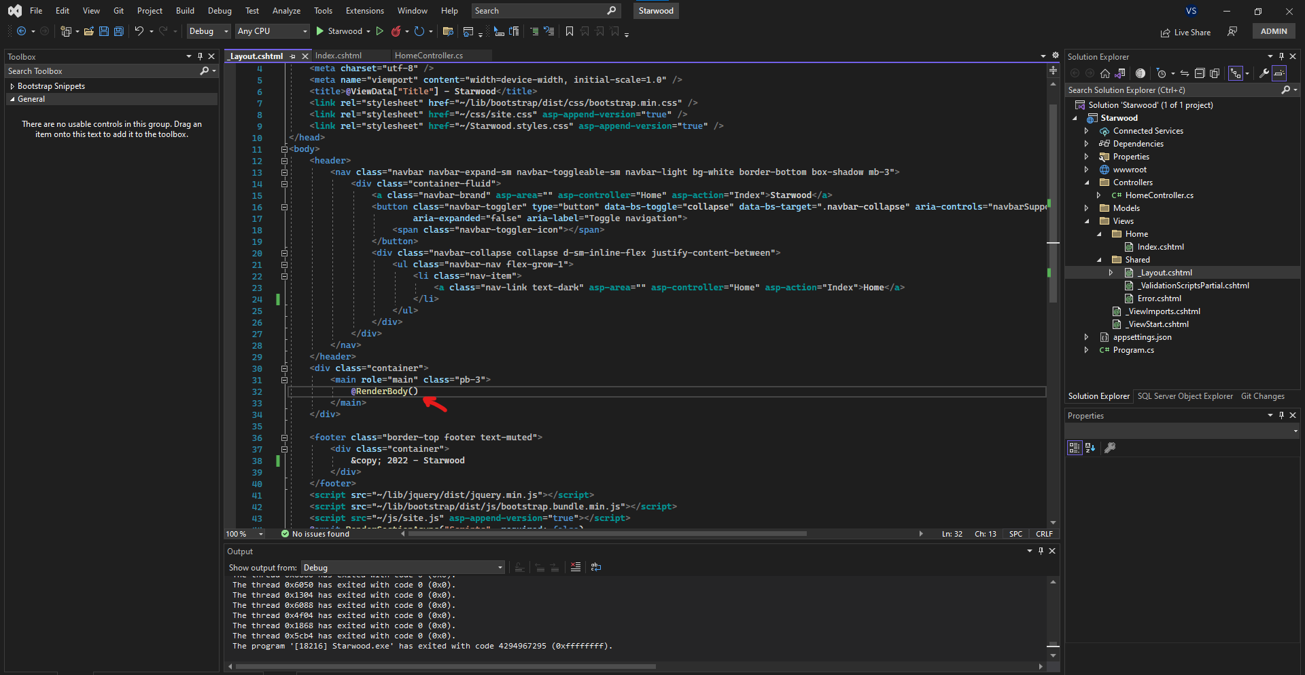

Slide 30
@RenderBody()
Unutar _Layout.cshtml se dakle na proizvoljno mesto može pozvati @RenderBody() funkcija, koja govori Razor Engine-u gde se nalazi glavni sadržaj svake stranice
Ipak, ne govori mu i šta je to – to treba Razor Engine da odluči u zavisnosti od pozvane akcije, odnosno, View-a koji je upotrebljen u akciji
Praktično, kada akcija vrati neki View, tu se dešava sledeće:
Prvenstveno se uzima ceo _Layout.cshtml fajl, koji se uključuje uz svaki View odgovor, iz bilo koje akcije, bilo kog kontrolera!
Zatim, na mestu gde se nalazi @RenderBody(), tu se stavlja praktično .cshtml kod koji je baš definisan od View-a koji sama akcija zove (kako je to malo pre bilo objašnjeno
Na ovaj način, praktično svaki View ima ovaj deljen (engl. shared) deo, koji je isti za sve stranice, što je zapravo i od interesa, a pomoću @RenderBody() smo definisali mesto gde ide glavni sadržaj svake stranice

Slide 31
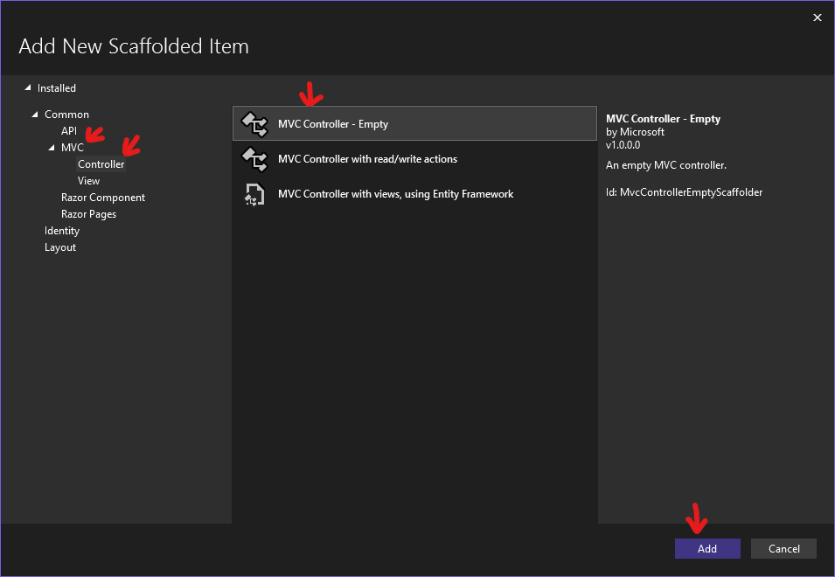

Slide 32
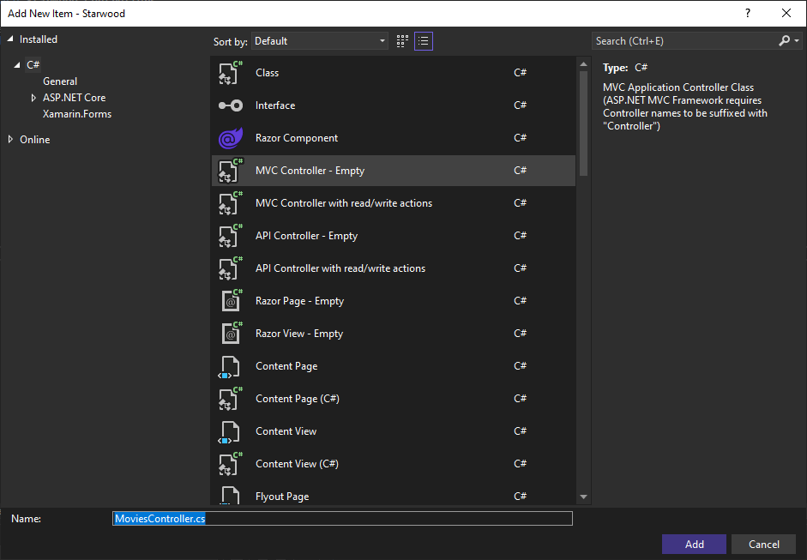

Slide 33
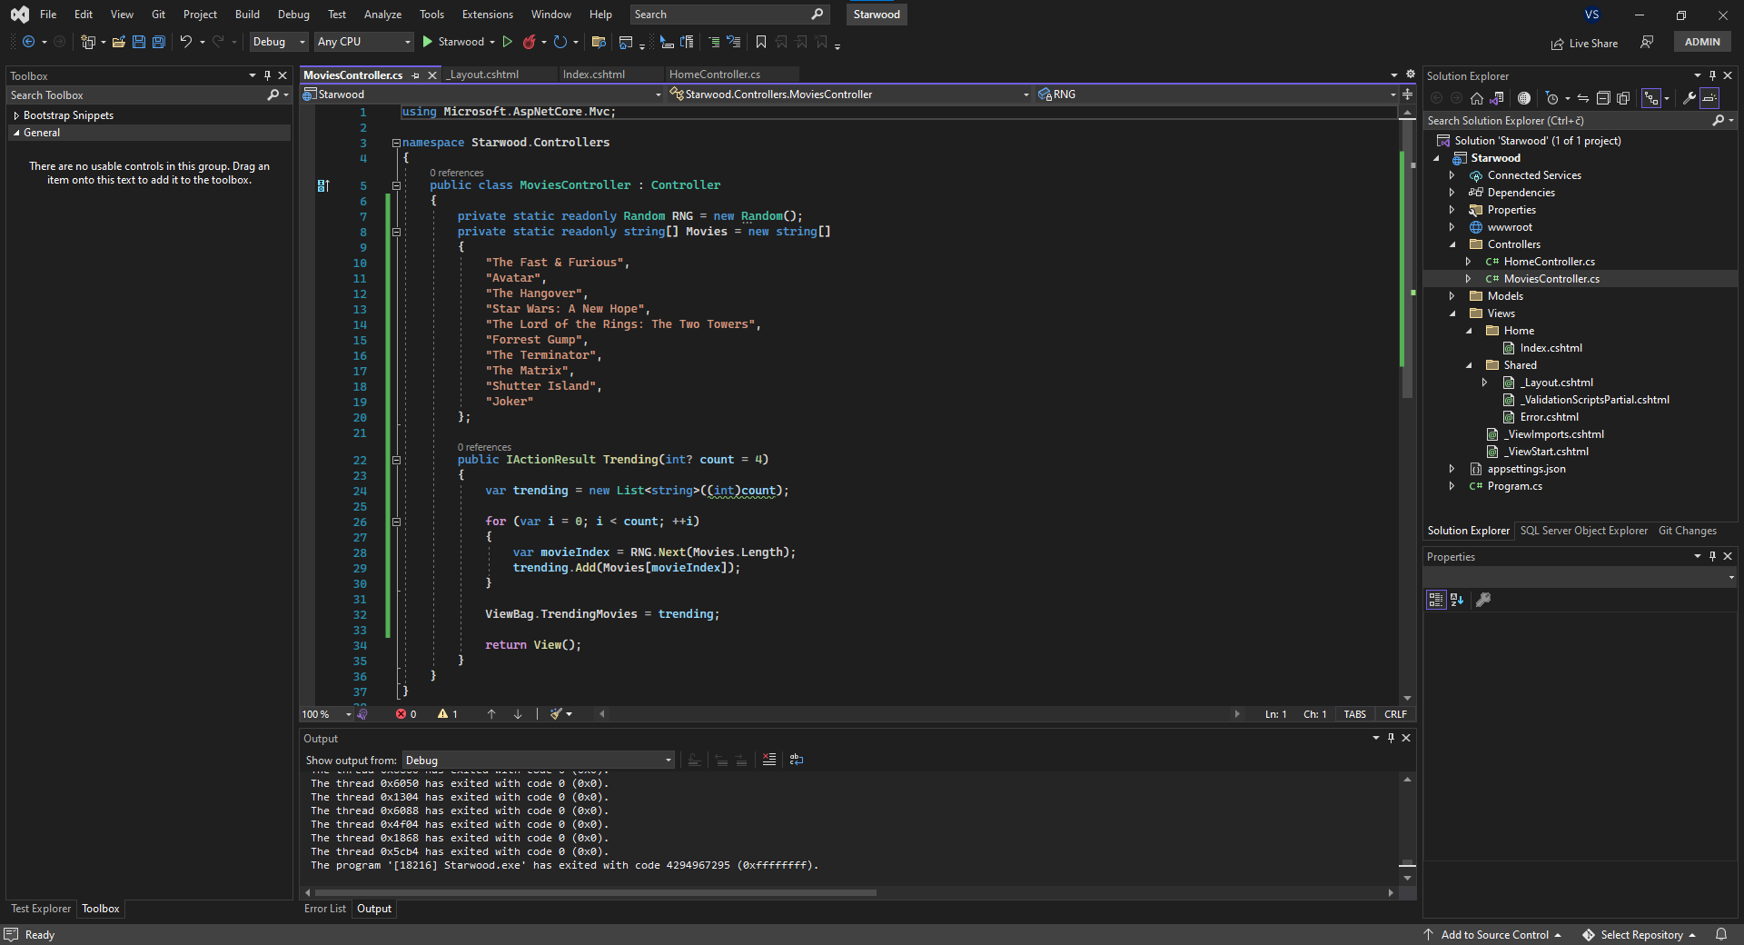

Slide 34
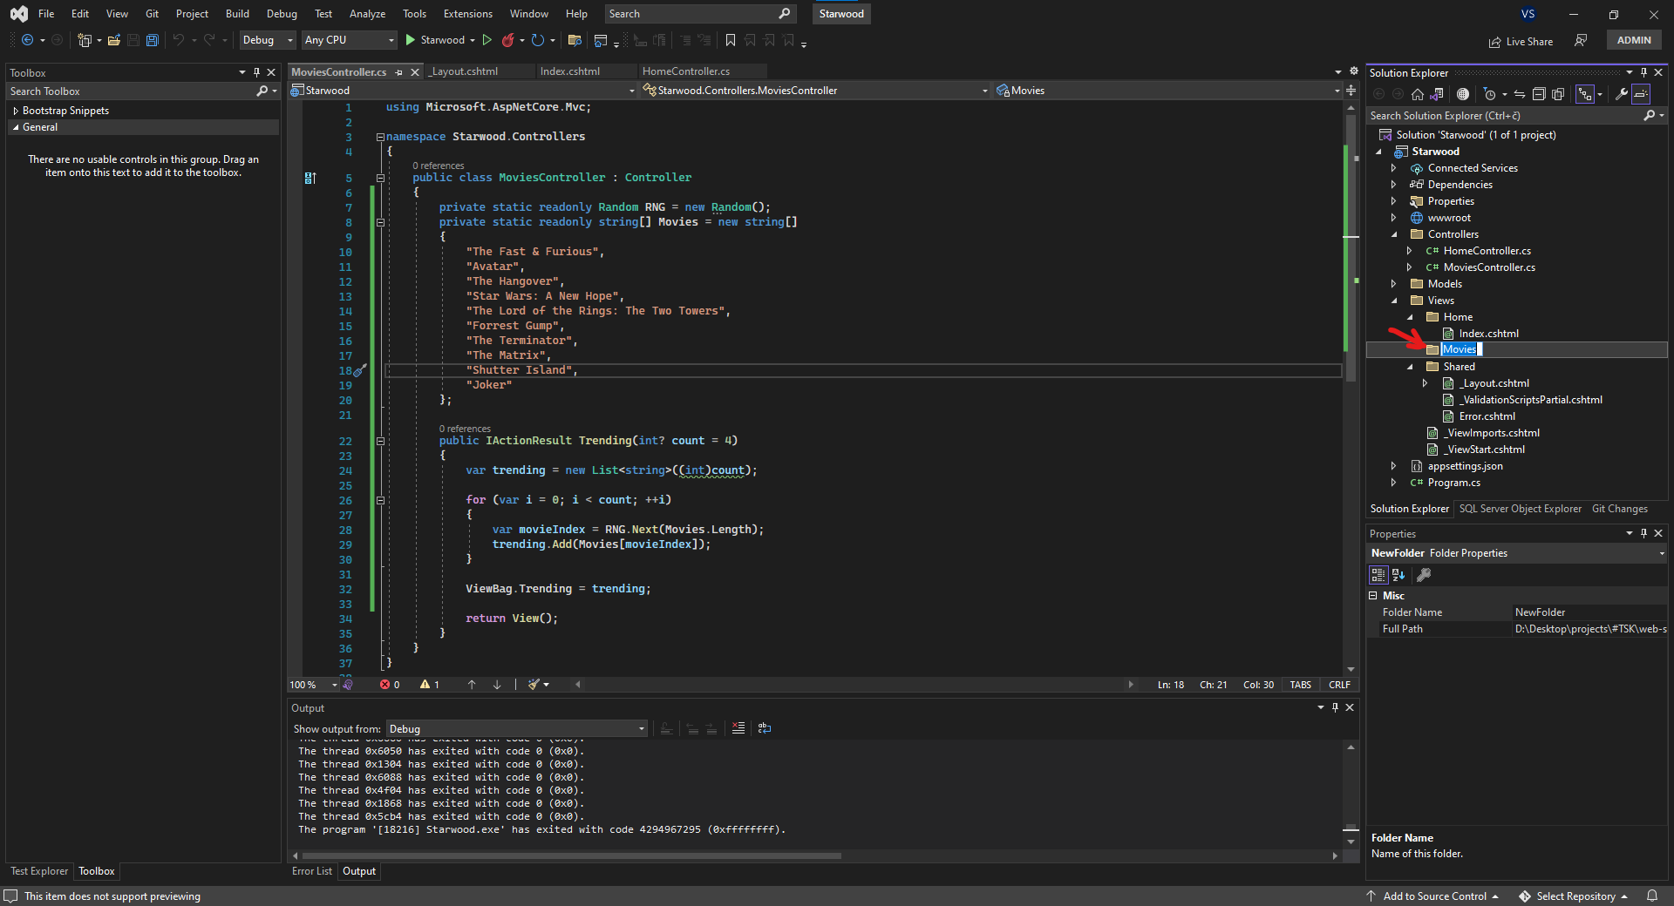

Slide 35
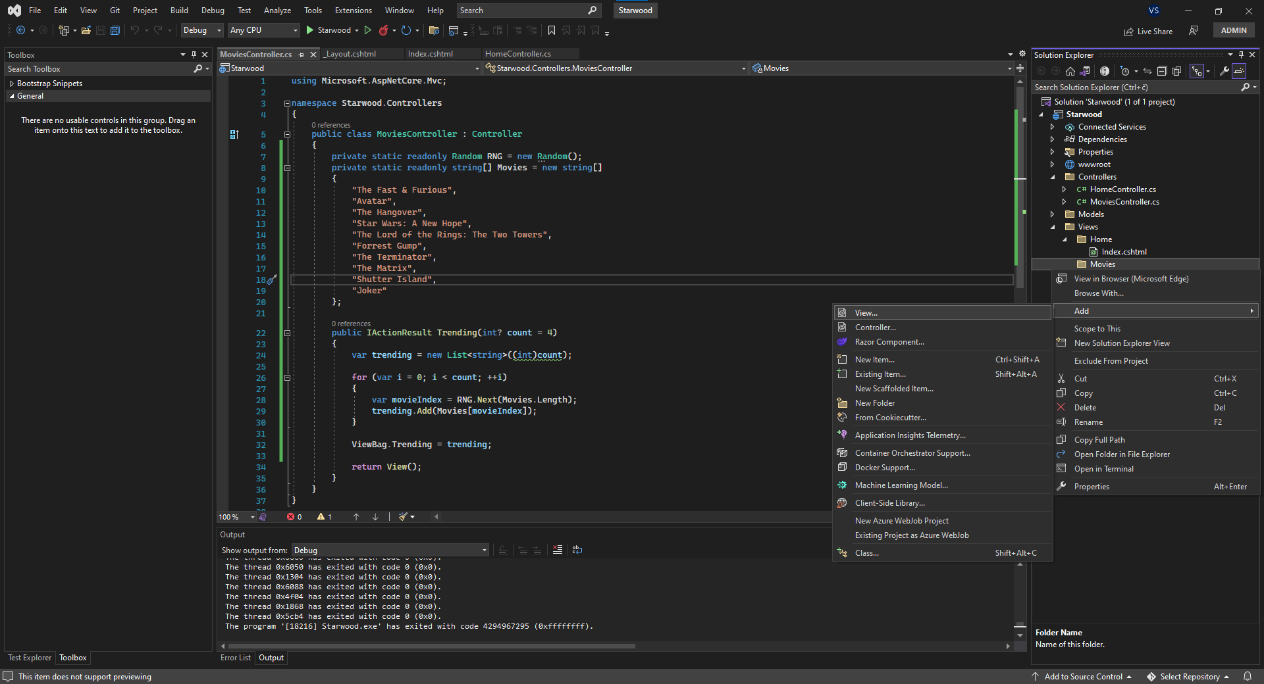

Slide 36
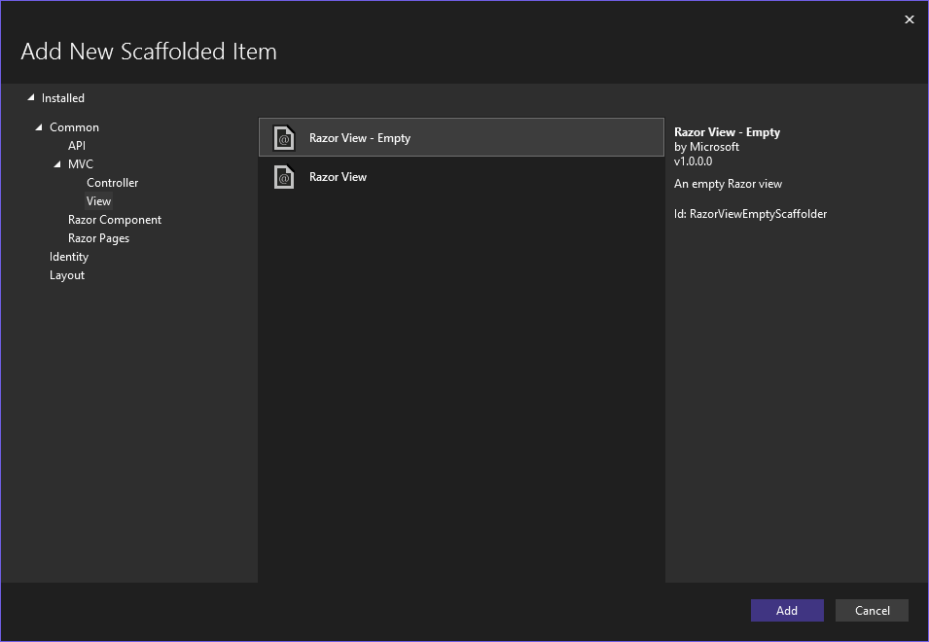

Slide 37
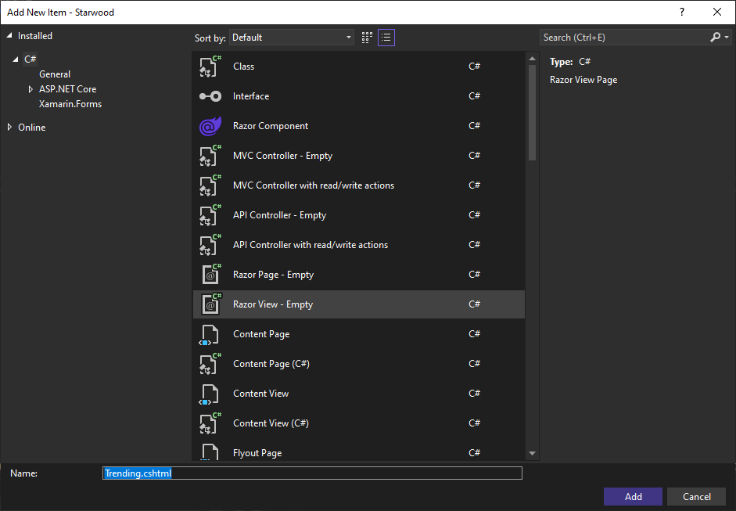

Slide 38
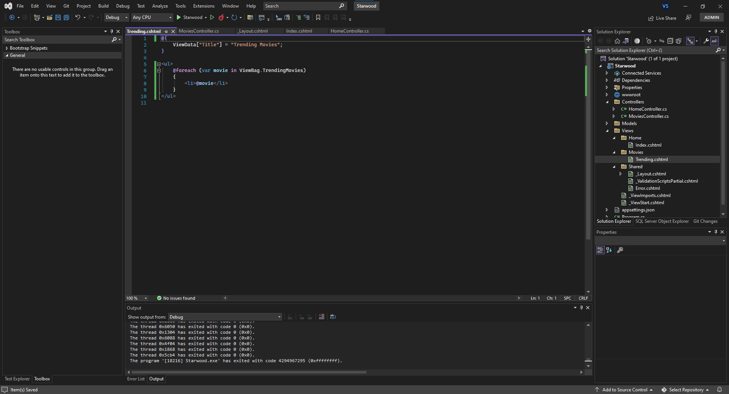

Slide 39
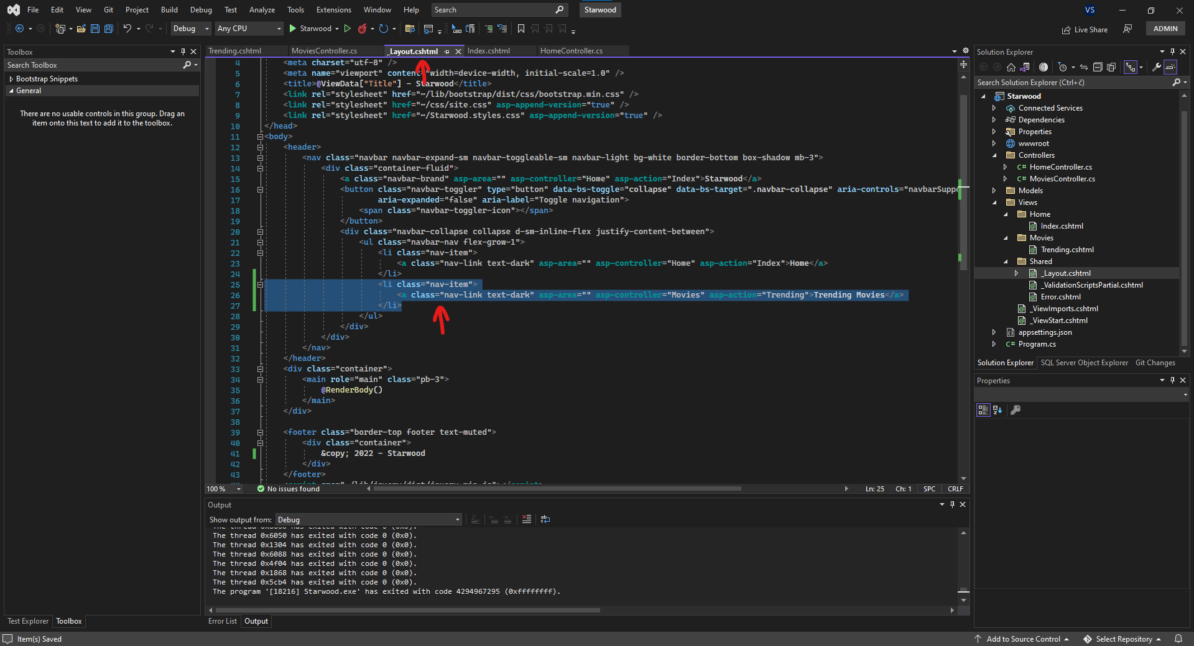

Slide 40
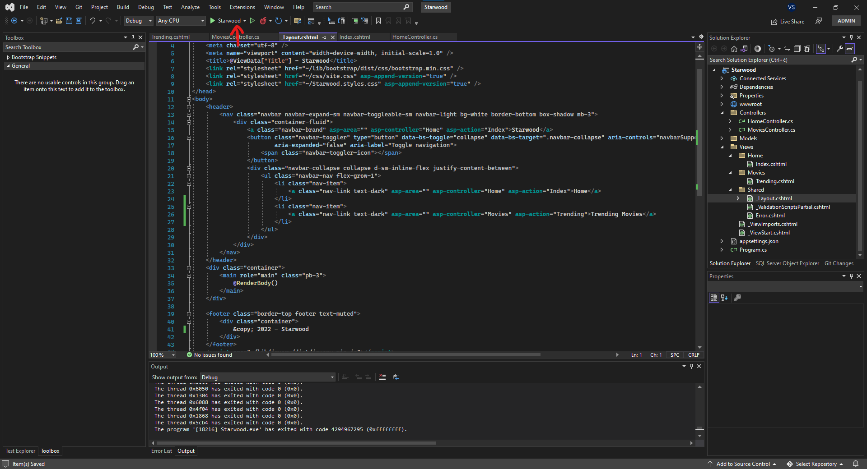

Slide 41
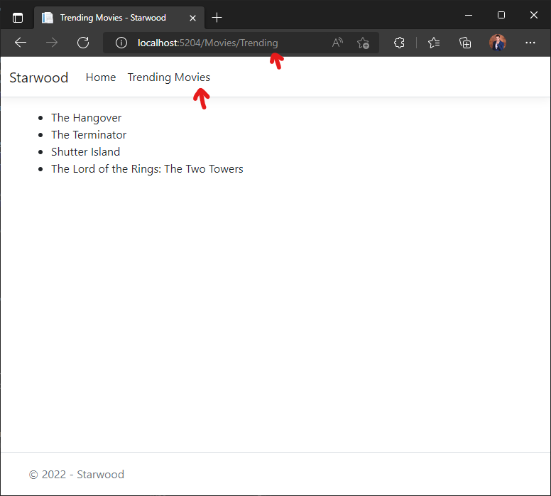

Slide 42
ViewBag
Jedan mehanizam pomoću kog kontroler prosleđuje podatke pogledu jeste ViewBag – ovo je dinamička promenljiva (engl. dynamic)
Praktično, ViewBag-u možete da podesite bilo kakav atribut u bilo kom momentu, kao što mi to radimo sa ViewBag.TrendingMovies
TrendingMovies atribut do ovog momenta nije ni postojao u ViewBag-u, a tek nakon prvog postavljanja, on se dalje može iznova koristiti
Ovo je praktično odlika samog dynamic tipa u jeziku C#, i predstavlja veoma specifičan slučaj korišćenja
Dakle, moguće je unutar ViewBag-a postavljati bilo koliko podataka, bilo kakvih tipova, i celokupan ViewBag se prosleđuje Razor Engine-u kada prolazi kroz sam pogled, tj. .cshtml fajl

Slide 43
Razor C# direktive
Unutar .cshtml fajla, dakle, moguće je navesti C# kod koji se izvršava dok Razor Engine, i dalje na serveru, prolazi kroz fajl, pre nego što se odgovor uopšte i pošalje
Kada Razor Engine prolazi kroz C# kod, na mestima gde se sam kod nalazi, ostavlja eventualne rezultate tog koda, a pod rezultatima se smatra eventualni dinamički HTML (mada ne mora ni HTML, može i samo tekstualni podatak)
Da se napiše bilo kakva C# komanda/naredba/izraz, potrebno je da se navede znak @, pa onda može da se piše C# kod
Moguće je naravno i napisati čitav blok koda, između @{ i }
U našem primeru, mi koristimo foreach kako bismo prošli kroz filmove, a zatim za svaki film ispisujemo po jedan <li> element koji unutar sebe sadrži samo ime filma, koje je sačuvano u promenljivoj movie (setite se, promenljiva je dinamički sadržaj, pa mora @ ispred!

Slide 44
Sličnost i razlike u MVC-u
Što se modela tiče, upotrebili samo isti princip kao što je to bio slučaj u praktično V1 kontroleru od naše StarwoodBackend aplikacije
Apsolutno, sada se podaci mogu dohvatati na više različitih načina, recimo, iz .txt fajla, iz XML-a, pa čak i JSON fajla, ili baze podataka preko Entity Framework-a, na potpuno isti način kako je to i ranije bio slučaj
Ipak, ukoliko bismo recimo hteli da implementiramo logovanje i autentikaciju, ona se u ovakvim, monolitnim aplikacijama implementira na veoma drugačiji način, koji inače implementaciono nije mnogo komplikovaniji, ali je često dosta teži za razumevanje
Generalno, MVC je zastareo način i u praksi se gotovo više ne koristi za nove projekte, a stari projekti, koji su u njemu rađeni, se i dalje održavaju

